Slide 1
Бастионы мужества,
слава бессмертия

Slide 7
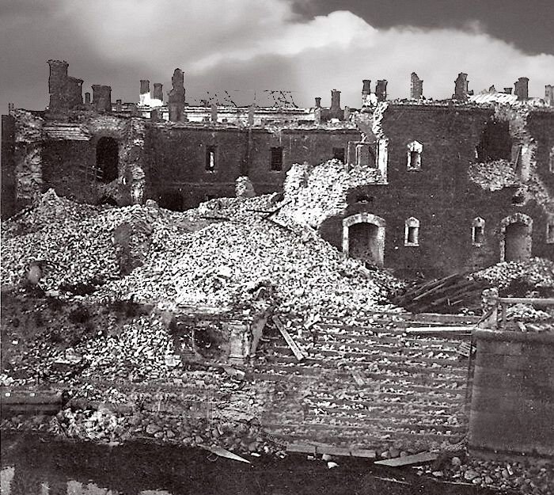
Разрушенная Брестская крепость

Slide 8
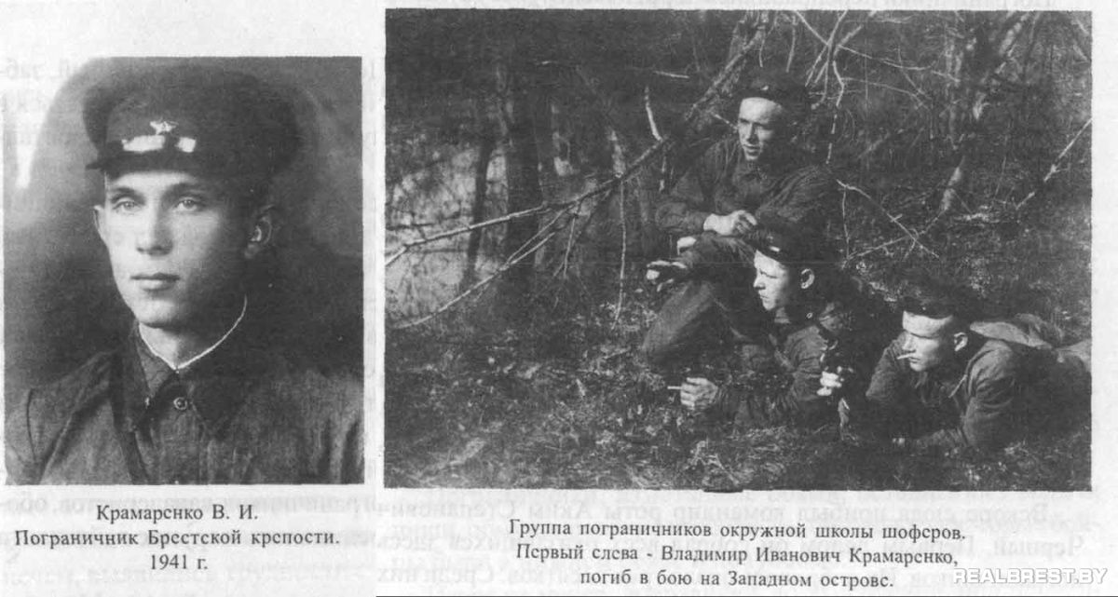
Пограничники в крепости

Slide 9
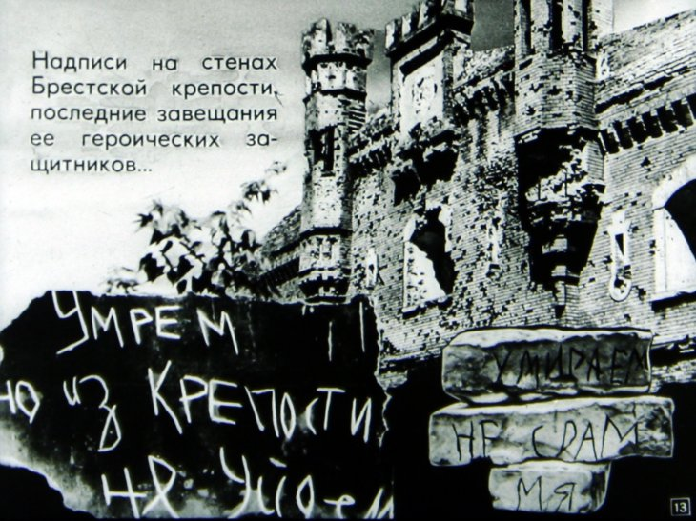

Slide 10
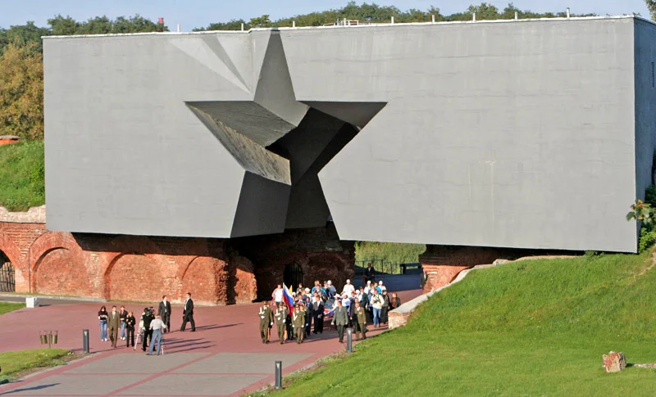
Вход в Брестскую крепость

Slide 11
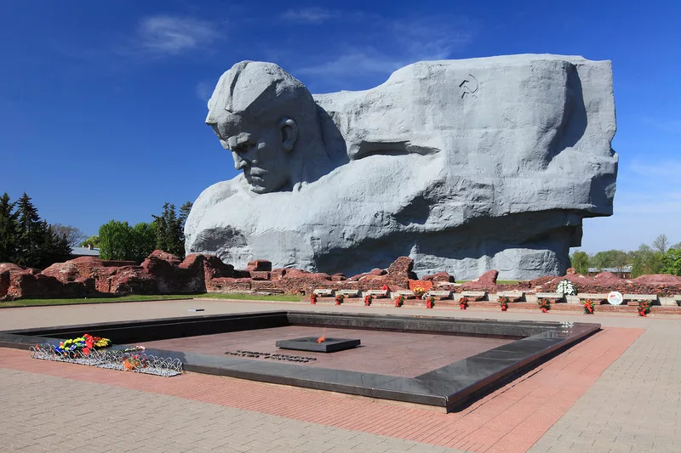
Памятник защитникам Брестской крепости

Slide 15
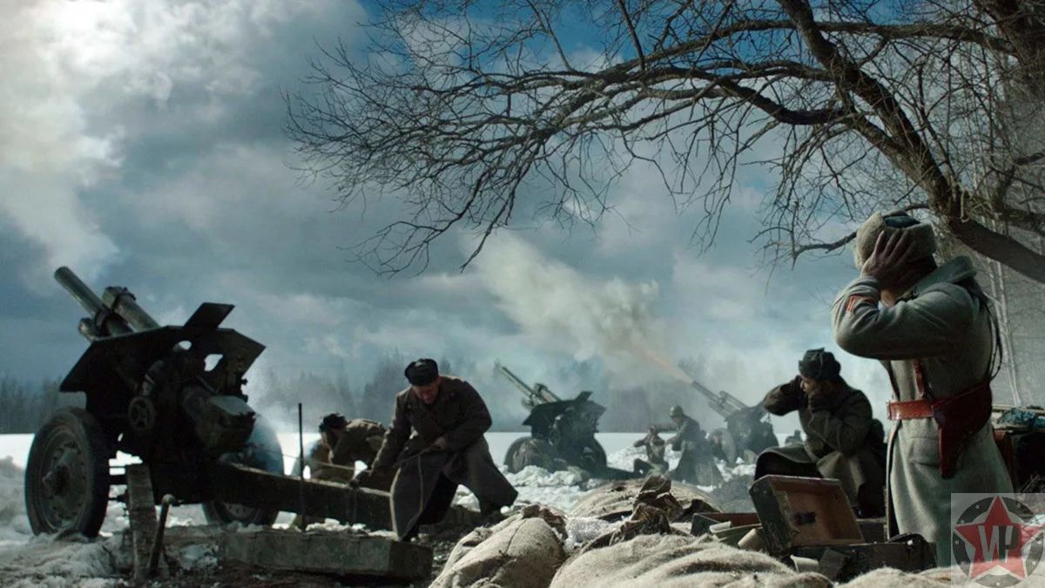

Slide 17
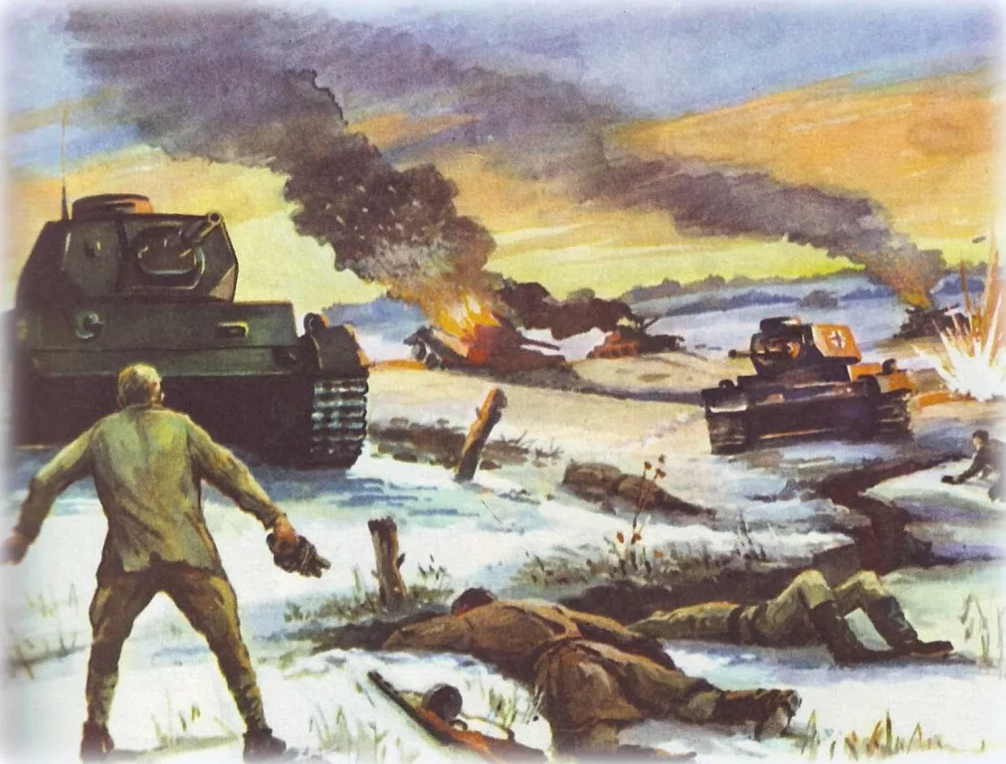

Slide 18
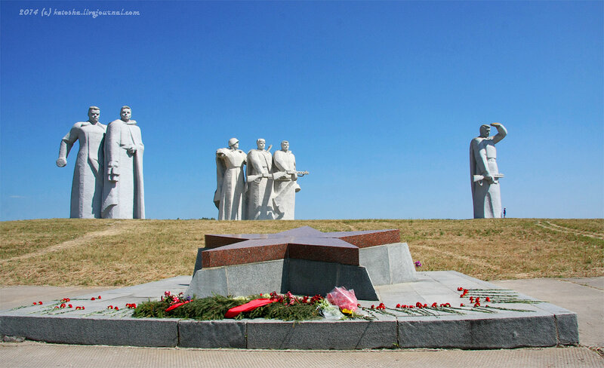
Памятник панфиловцам

Slide 19
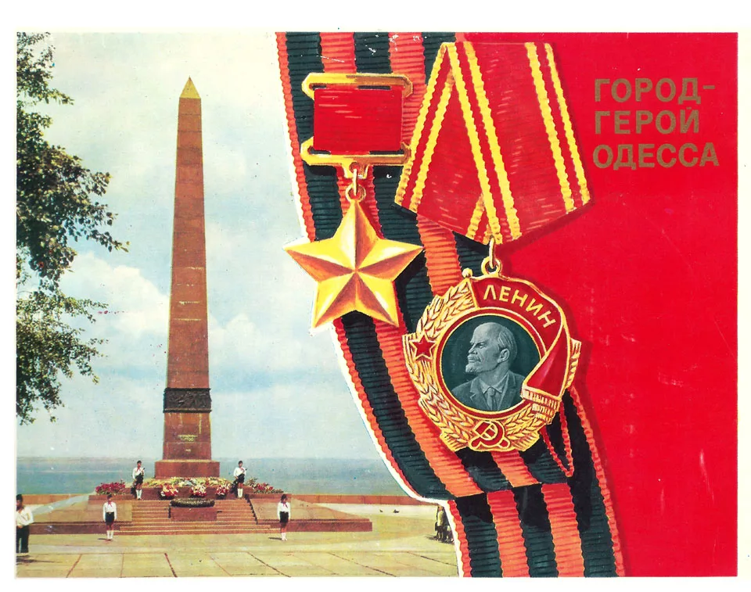

Slide 20
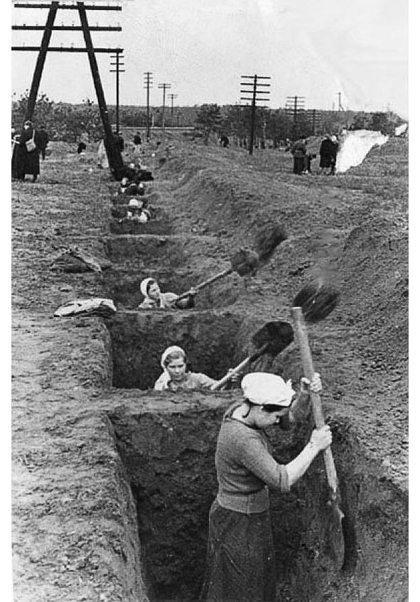

Slide 21
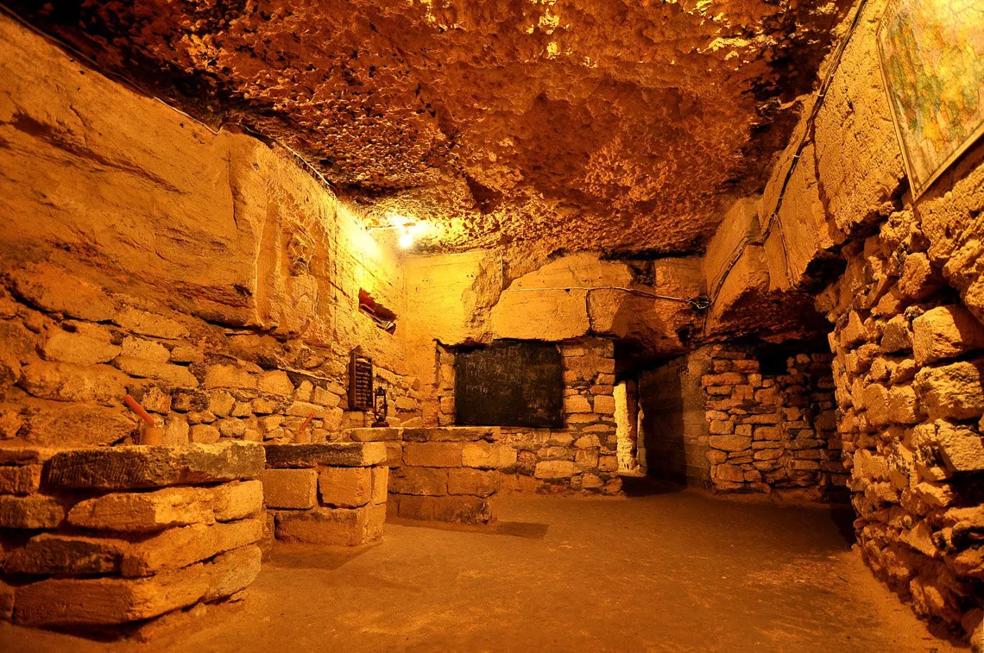
Катакомбы

Slide 22
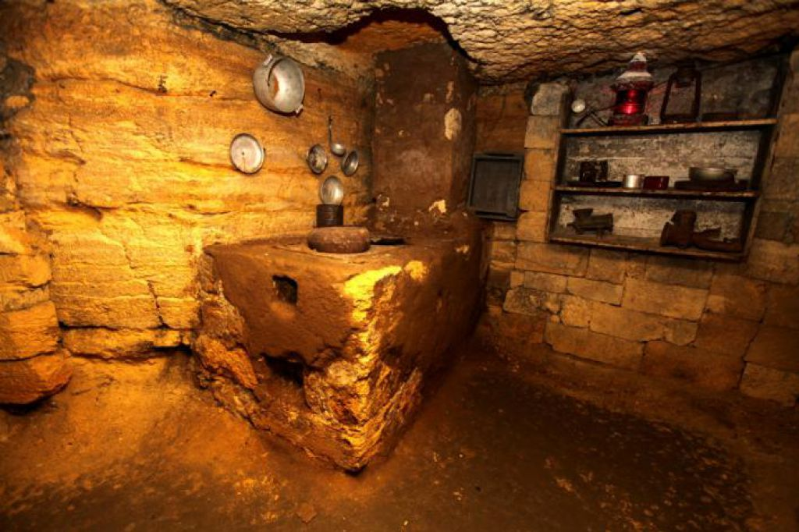

Slide 23
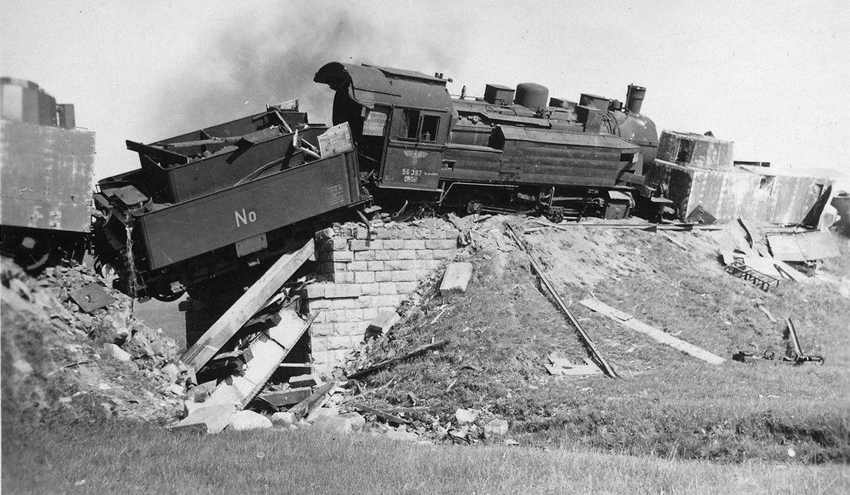
Фашистский поезд под откосом

Slide 24
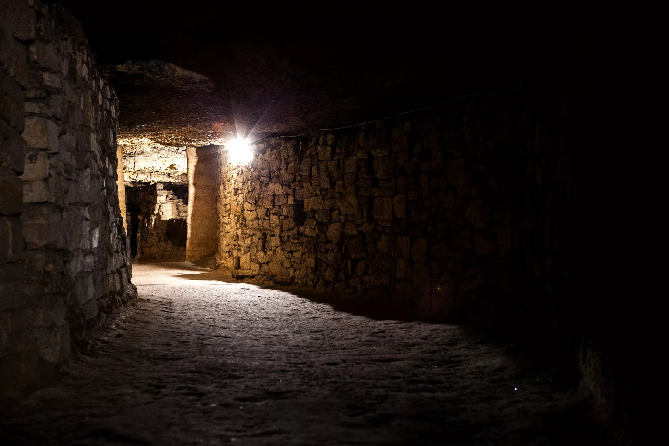
Темнота в катакомбах

Slide 25
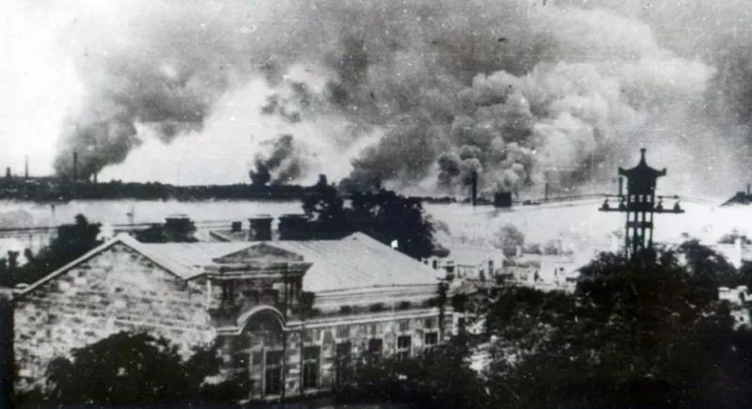
Кровь за кровь, смерть за смерть

Slide 26
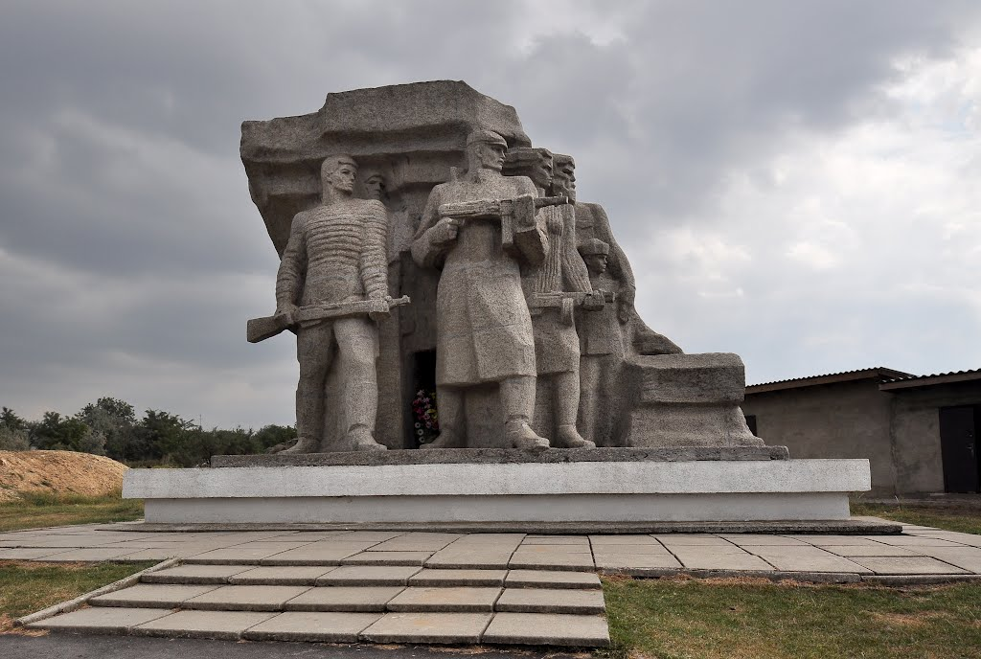
Памятник одесским партизанам

Slide 29
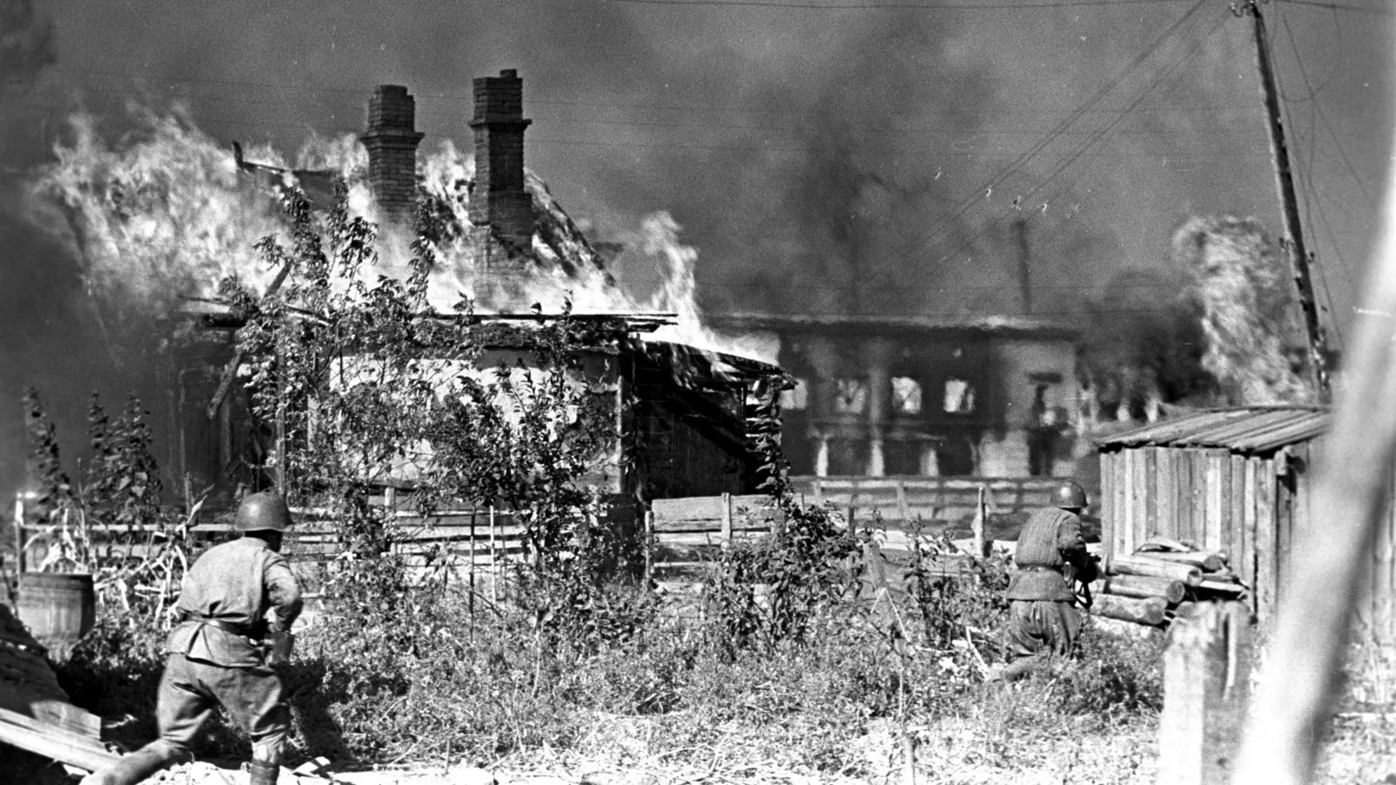
Бои на улицах города

Slide 30
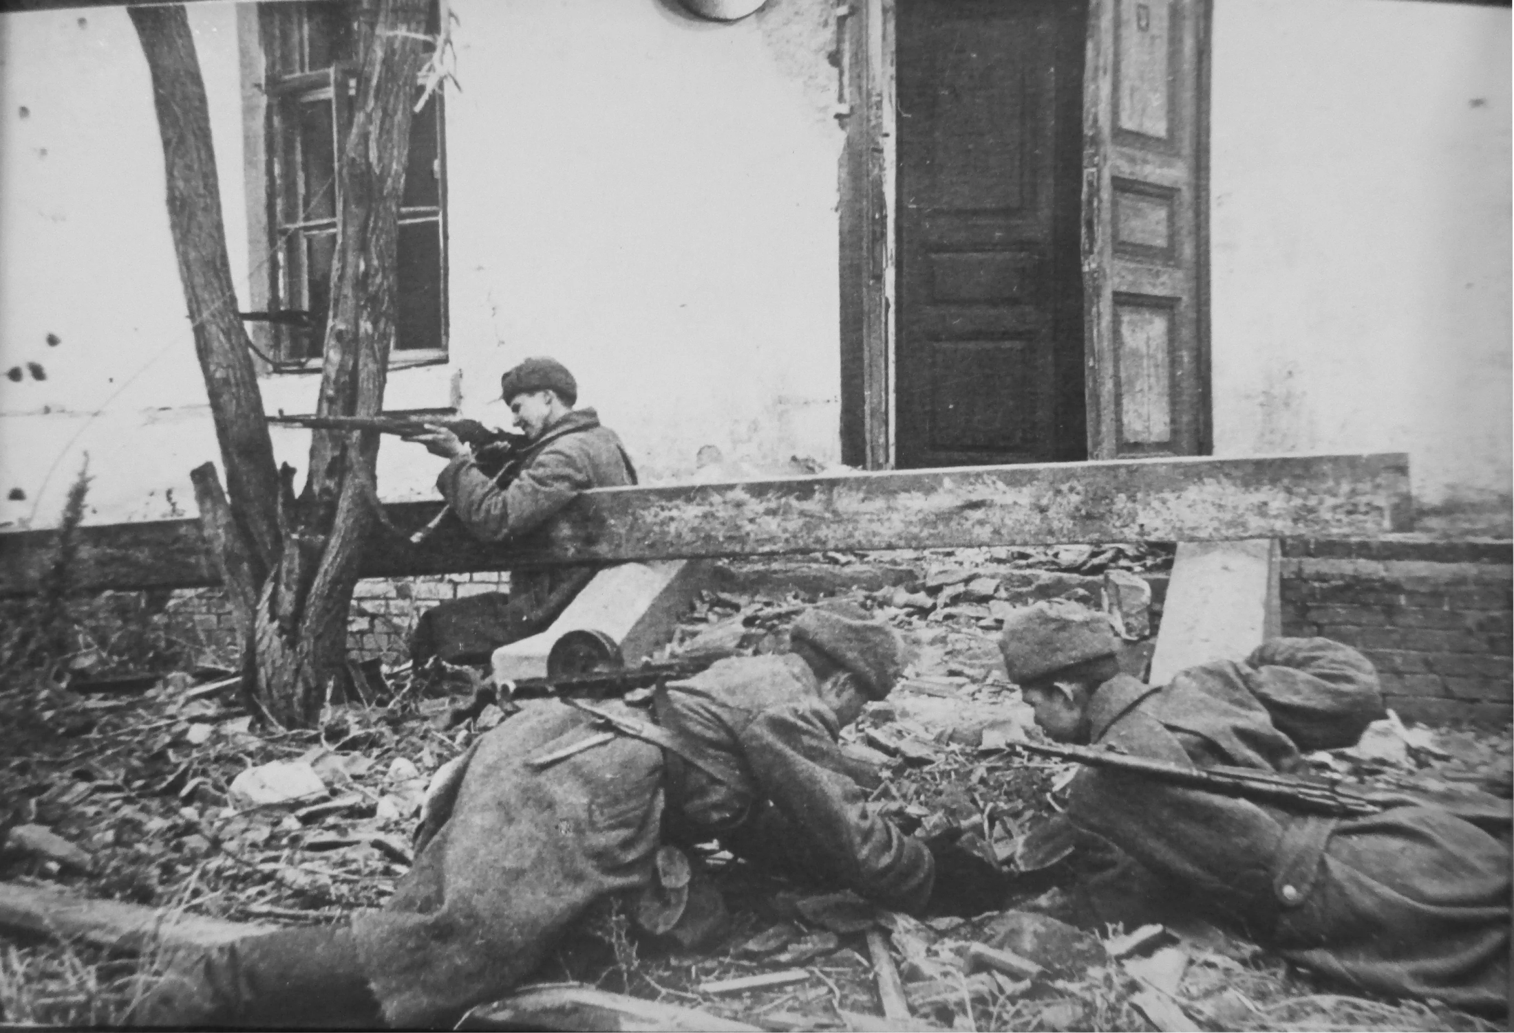
Наши солдаты стреляют

Slide 33
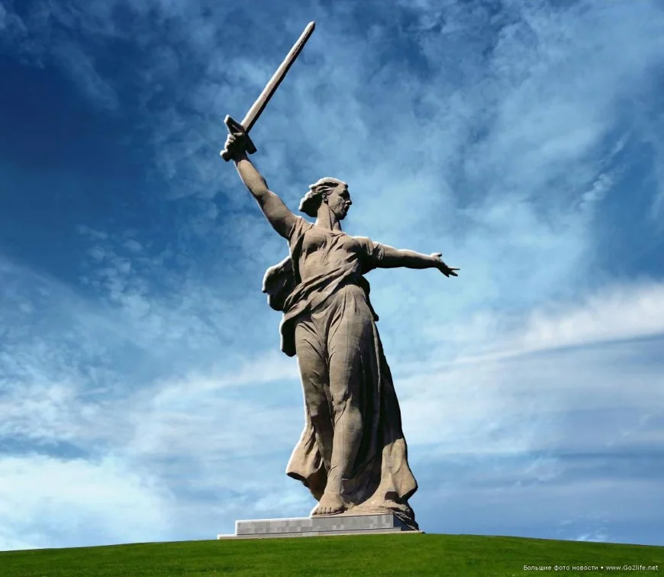
Родина-мать

Slide 34
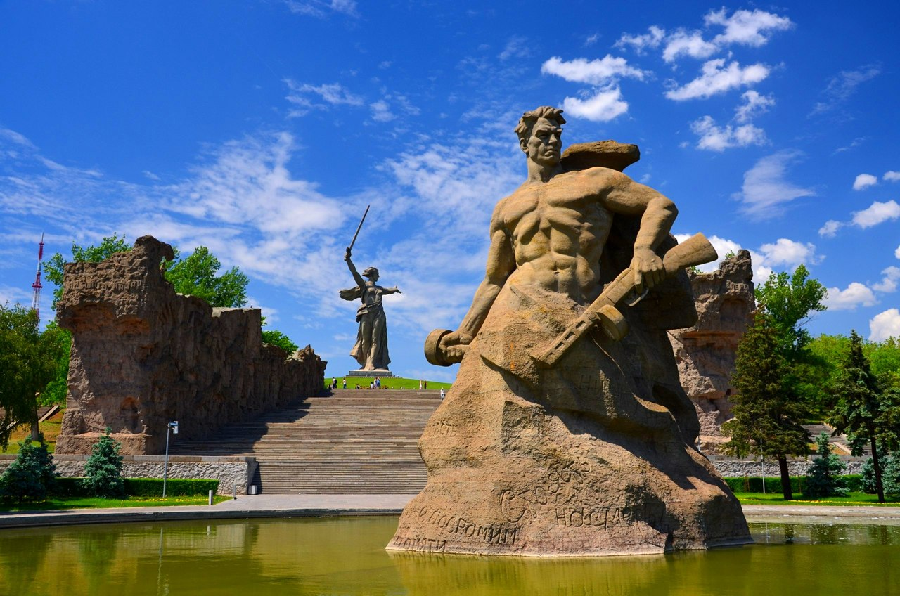
Мамаев Курган

Slide 35
